Slide 1

Chatify
심상범 크루
오하림 크루

Slide 2

CONTENTS
01
02
03
04
- 개발
개발 목표
C# Windows Form
- 데이터베이스 구조
- 주요기능
프로세스
화면구성
- 아쉬운점

Slide 3


개발 계획
- 회원가입
- 로그인
- id찾기, pw재설정
- 친구 추가, 삭제
- 친구끼리 채팅

Slide 4
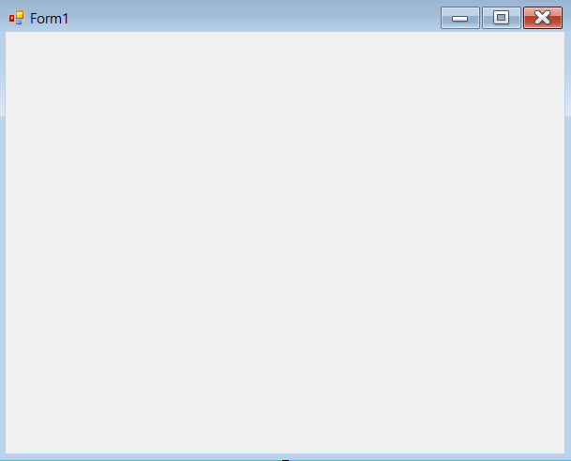
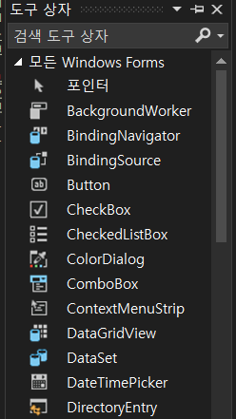
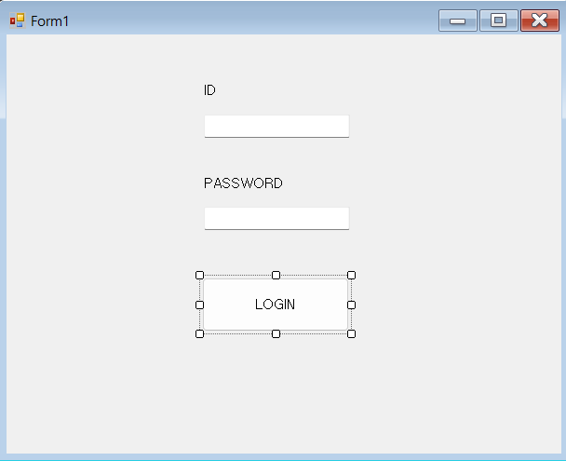
C# Windows Form
C#을 사용한 이유
- 콘솔보다 편리하고 명확한 디자인
- Windows Form을 사용하여 GUI 구현
- 도구 상자를 활용한 커스터마이징

Slide 5
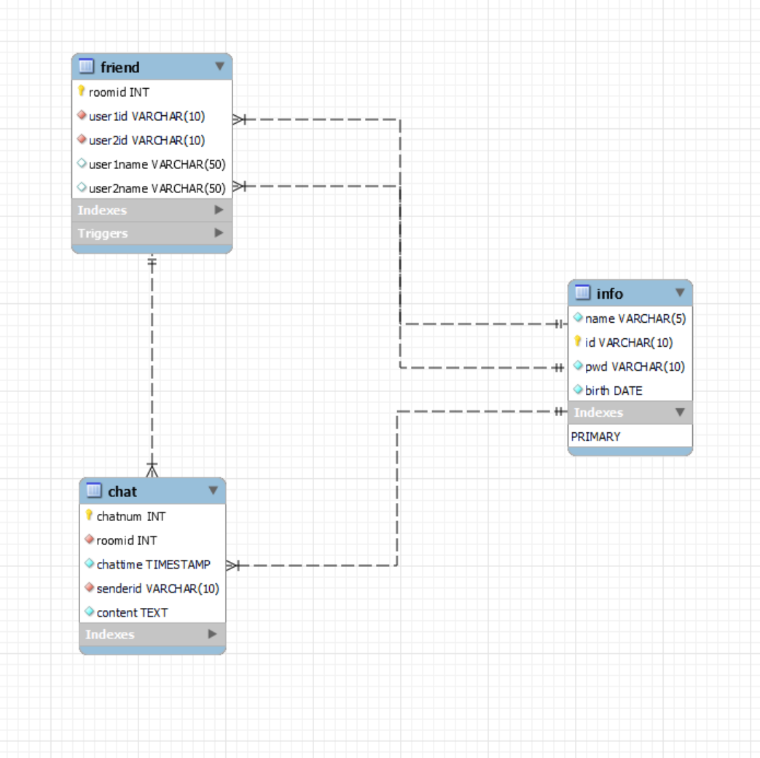
데이터베이스 구조
ER다이어그램

Slide 6
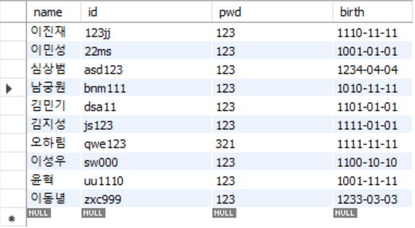
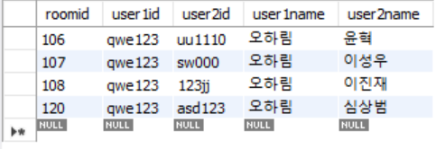
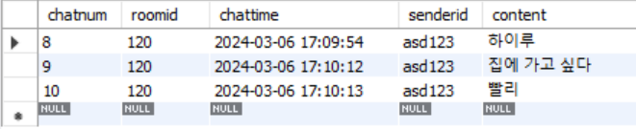
데이터베이스 구조
Info 테이블
Friend 테이블
Chat 테이블

Slide 7

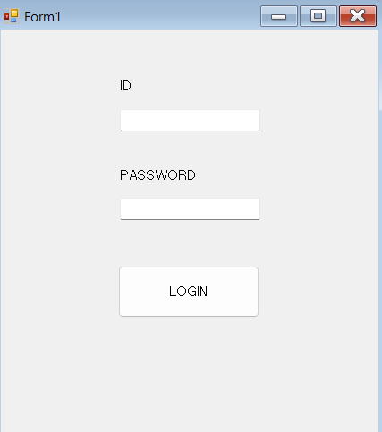
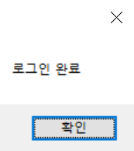


프로세스
신호
Client Server, Query 실행 Client
신호
Ex)
login신호
login신호
click

Slide 8
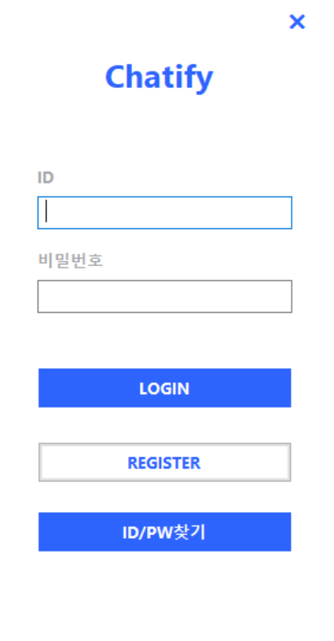
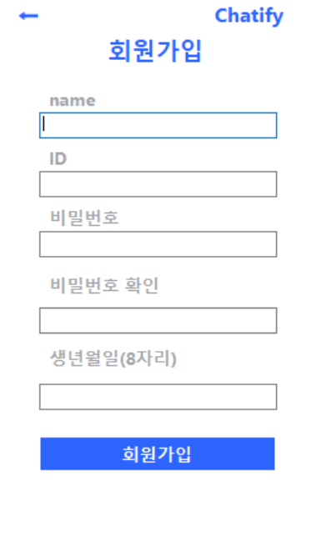
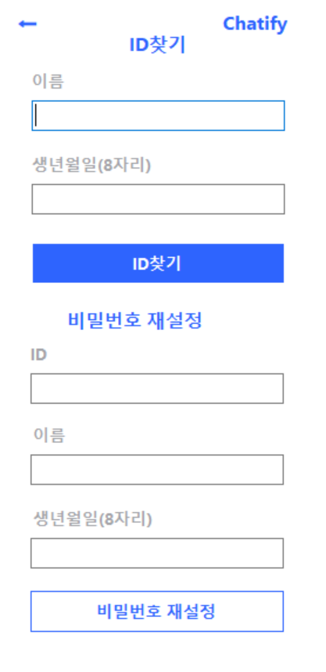
화면구성
초기화면
회원가입
ID,비번 찾기

Slide 9
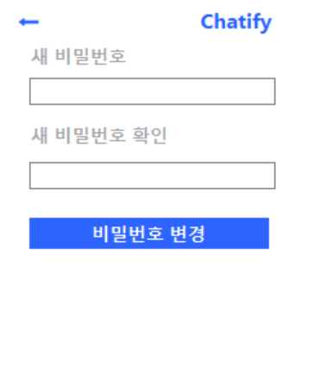
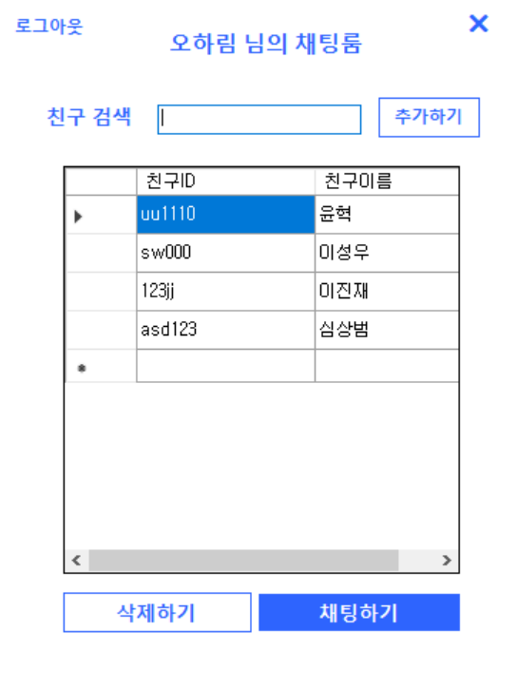
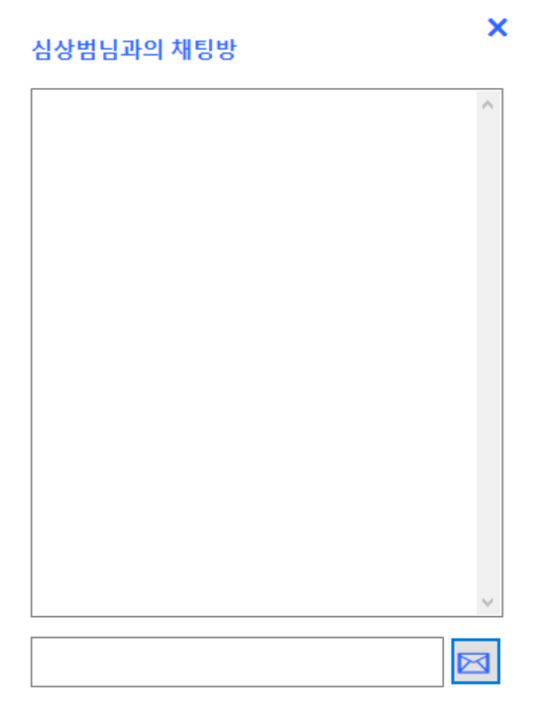
화면구성
비밀번호 재설정
메인화면
채팅방

Slide 10
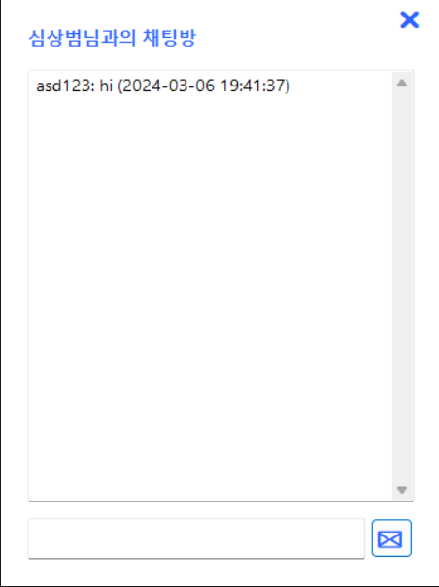
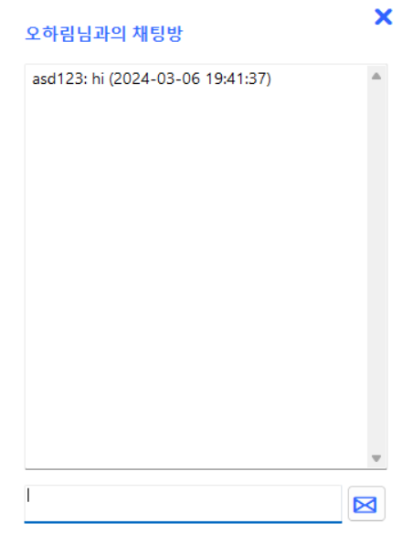
채팅통신 프로세스
친구끼리만 채팅이 가능한 프로그램
같은 roomid를 가진 채팅 클라이언트끼리 통신
채팅방을 들어갈 때 새로운 클라이언트 생성, 해당하는 roomid할당
Ex)
roomid = 12
Ex)
roomid = 12
click

Slide 11

아쉬운점
- 채팅이외에 다른 기능(친구추가, 삭제)을 구현하는데 시간을 많이 썼다.
- 채팅방 나가기, 채팅 검색, 그룹채팅 등 더 많은 기능을 추가하고 싶었지만 시간 부족.
- 채팅 프로젝트인데 채팅 서버 관련해서 이론적으로 부족함을 많이 느낌
- git을 활용하지 못함

